Slide 1

Безопасность веб-приложений
Лекция 12
Александр Сергеев
Кафедра геоинформатики и информационной безопасности
2022

Slide 2
OWASP
Open Web Application Security Project – некоммерческая экспертная организация
https://owasp.org/
аналитика и документация
мероприятия, форумы
просветительская деятельность
разработка инструментов

Slide 3
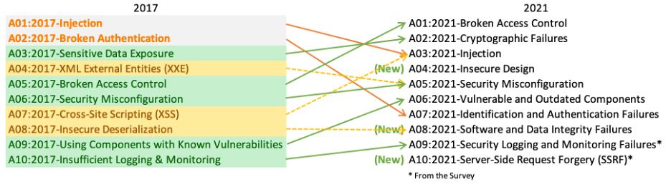
OWASP Top 10
https://owasp.org/www-project-top-ten/
наиболее актуальные проблемы безопасности веб-приложений и рекомендации по их устранению

Slide 4
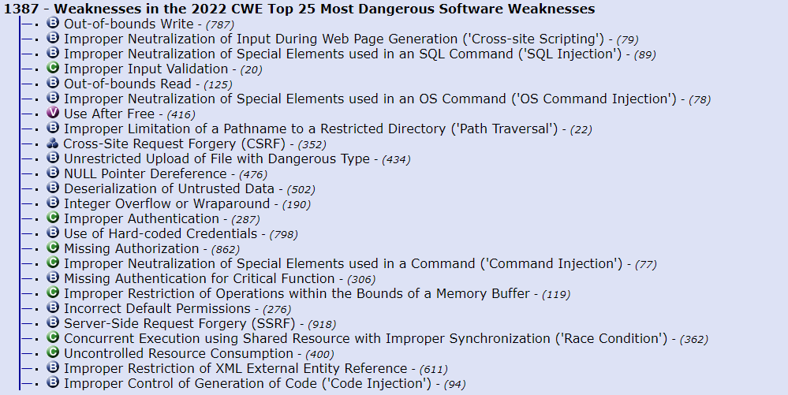
Common Weakness Enumeration CWE-25
https://cwe.mitre.org/
Картотека известных уязвимостей в ПО и аппаратном обеспечении

Slide 5
A01:2021- Нарушение контроля доступа
CWE-200: Раскрытие конфиденциальной информации Неавторизованному Субъекту
CWE-201: Раскрытие конфиденциальной информации через Отправленные данные
CWE-352: Межсайтовая Подделка запросов
При управлении доступом применяется политика, позволяющая пользователям действовать за пределами своих предполагаемых разрешений.

Slide 6
A01:2021- Нарушение контроля доступа
Нарушение принципа наименьших привилегий или отказа по умолчанию, когда доступ должен предоставляться только для определенных возможностей, ролей или пользователей, но доступен любому
Обход проверок контроля доступа путем изменения URL-адреса (изменение параметров или принудительный просмотр), состояния внутреннего приложения или HTML-страницы или с помощью средства атаки, изменяющего запросы API
Разрешение просмотра или редактирования чужой учетной записи путем предоставления ее уникального идентификатора (небезопасные прямые ссылки на объекты)
Доступ к API с отсутствующими элементами управления доступом для публикации, размещения и удаления
Повышение привилегий. Действовать как пользователь без входа в систему или действовать как администратор при входе в систему как пользователь
Обращение с метаданными, изменение cookie, в том числе объектные JSON Web Token (JWT)
Неправильная конфигурация CORS, доступ к API из неавторизованных/ненадежных источников
Принудительный просмотр аутентифицированных страниц как пользователь, не прошедший проверку подлинности, или привилегированных страниц как обычный пользователь

Slide 7
A02:2021-Сбои в криптографии
CWE-259: Использование жестко закодированного пароля
CWE-327: Сломанный или рискованный криптографический алгоритм
CWE-331 Недостаточная энтропия
Передача и хранение без криптографической защиты чувствительных данных: пароли, номера кредитных карт, медицинские записи, личная информация и коммерческая тайна. Требование законов и стандартов: GDPR, PCI DSS

Slide 8
A02:2021-Сбои в криптографии
Передача данных открытым текстом
Слабые, устаревшие криптографические алгоритмы
Использование крипто-ключей по умолчанию или скомпрометированных ранее
Ненадежная проверка сертификата и цепочки доверия
Отсутствие случайности в криптографических алгоритмах

Slide 9
A03:2021- Внедрение кода
CWE-79: Межсайтовый скриптинг
CWE-89: Внедрение SQL
CWE-73: Внешний контроль имени файла или пути
Предоставленные пользователем данные не проверяются, не фильтруются и не обрабатываются приложением
Параметры из динамических запросов используются напрямую
Непроверенные данные в object-relational mapping (ORM)
Непроверенные данные встраиваются как строки в SQL или исполняемые команды

Slide 10
A04:2021- Небезопасный дизайн
CWE-209: Генерация сообщения об ошибке, содержащего конфиденциальную информацию
CWE-256: Незащищенное хранение учетных данных
CWE-501: Нарушение границ доверия
CWE-522: Недостаточно защищенные учетные данные
Ошибки на этапе проектирования.
Не смешаны с ошибками реализации, и не могут быть исправлены совершенной реализацией.

Slide 11
A05:2021- Неправильная конфигурация
CWE: Конфигурация CWE-16 и Неправильное ограничение
CWE-611 внедрение внешних XML сущностей
Неправильно настроенные права и разрешения ПО
Администраторские учетки по умолчанию
Отображение технической информации при ошибках
упущенные настройки безопасных режимов взаимодействия
устаревшее и уязвимое ПО либо его параметры

Slide 12
A06:2021 - Уязвимые и устаревшие компоненты
CWA-1104: Использование не обслуживаемых компонентов сторонних производителей
ПО устарело и снято с сопровождения (ОС, веб-сервер, СУБД, API, библиотеки)
Оператор системы не следит за бюллетенями по безопасности, не проводит регулярные проверки
Не проверяется совместимость компонент

Slide 13
A07:2021- Ошибки идентификации и аутентификации
CWE-297: Неправильная проверка сертификата с несоответствием хоста
CWE-287: Неправильная аутентификация
CWE-384: Фиксация сеанса
Различные способы обойти предусмотренные способы идентификации и аутентификации.

Slide 14
A07:2021- Ошибки идентификации и аутентификации
Автоматический ввод учетных данных, если они имеются у злоумышленника
Перебор паролей
Допущение использования слабых или скомпрометированных паролей
Слабая процедура восстановления доступа к учетной записи
Отсутствие или неправильная реализация 2FA
Сессионный идентификатор в URL
Повторное использование сессионного идентификатора
Незакрытые токены завершенных сеансов

Slide 15
A08:2021- Нарушение целостности данных и программного обеспечения
CWE-829: Включение функций из Ненадежной сферы управления
CWE-494: Загрузка кода без проверки целостности
CWE-502: Десериализация ненадежных данных
Загрузка модулей из ненадежных источников
Небезопасное использование подхода Continuous Integration / Continuous Delivery
Недостаточная защита передаваемых сериализованных данных

Slide 16
A09:2021 - Журнал безопасности и сбои мониторинга
CWE-778 Недостаточное ведение журнала
CWE-117 Неправильную нейтрализацию вывода для журналов
CWE-223 Пропуск информации, относящейся к безопасности
CWE-532 Вставка конфиденциальной информации в файл журнала
Без регистрации и мониторинга невозможно обнаружить нарушения. Проблемы связаны с недостаточным ведением журнала, обнаружением, мониторингом и активным реагированием.

Slide 17
A09:2021 - Журнал безопасности и сбои мониторинга
Проверяемые события, такие как входы в систему, неудачные входы в систему и транзакции с высокой стоимостью, не регистрируются.
Предупреждения и ошибки приводят к отсутствию, неадекватности или неясности сообщений журнала.
Журналы приложений и API не отслеживаются на предмет подозрительной активности.
Журналы хранятся только в определенном месте.
Соответствующие оповещения о пороговых значениях и реагирования на процессы эскалации не установлены или не эффективны.
Тестирование на проникновение и сканирование с помощью инструментов динамического тестирования безопасности приложений (DAST) (таких как OWASP ZAP) не вызывают предупреждений.
Приложение не может обнаруживать, усиливать активные атаки или предупреждать о них в режиме реального времени или почти реального времени.

Slide 18
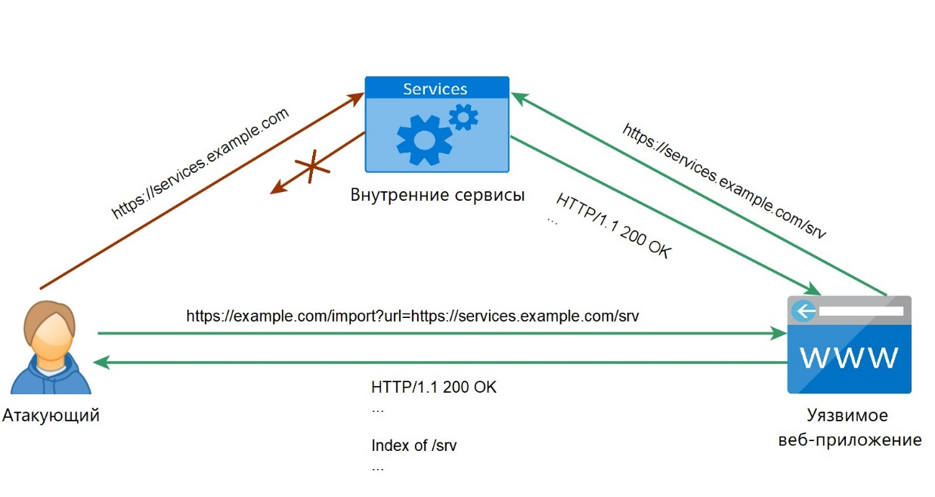
A10:2021 - Подделка запросов со стороны сервера (SSRF)
CWE-918: Server-Side Request Forgery (SSRF)
обход ограничений
чтение локальных файлов
получение доступа к внутренним системам
сканирование внутренней сети

Slide 19
Что еще почитать
https://owasp.org/www-project-top-ten/
https://cwe.mitre.org/

